Slide 2
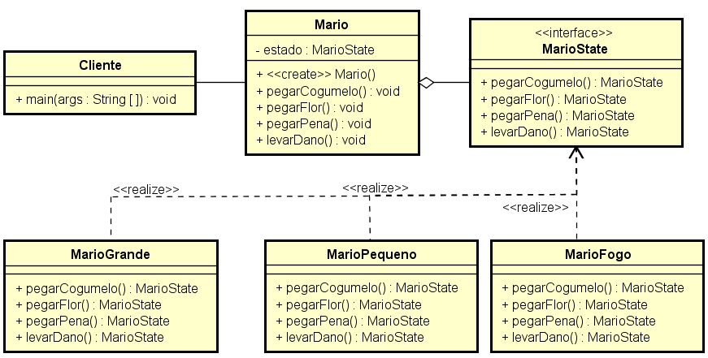



Diagrama X Games

Slide 3

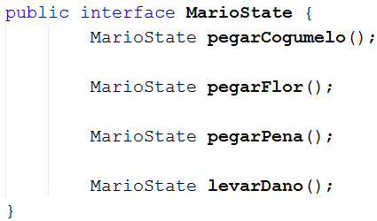
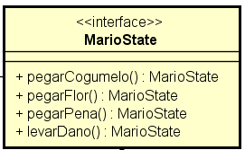
Implementando...
Para implementar o padrão será necessário criar uma classe que contém a interface básica de todos os estados.

Slide 4
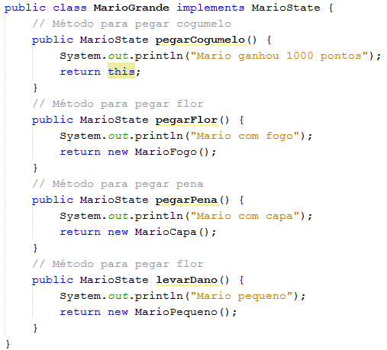
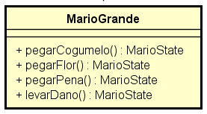
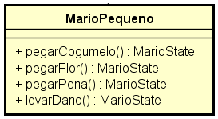
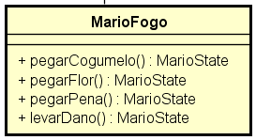
Implementando...
Agora todos os estados do Mário deverão implementar as operações de troca de estado.

Slide 5
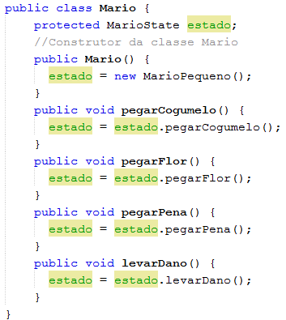
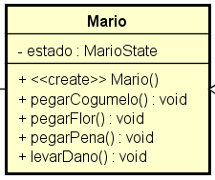
Implementando...
A classe Mário possui uma referência para um objeto estado, este estado vai ser com as operações, definidas logo em seguida

Slide 6
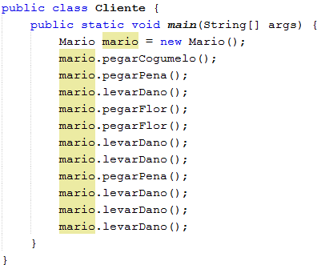

Classe principal
O objeto estado executa a operação e se atualiza automaticamente

